Slide 1
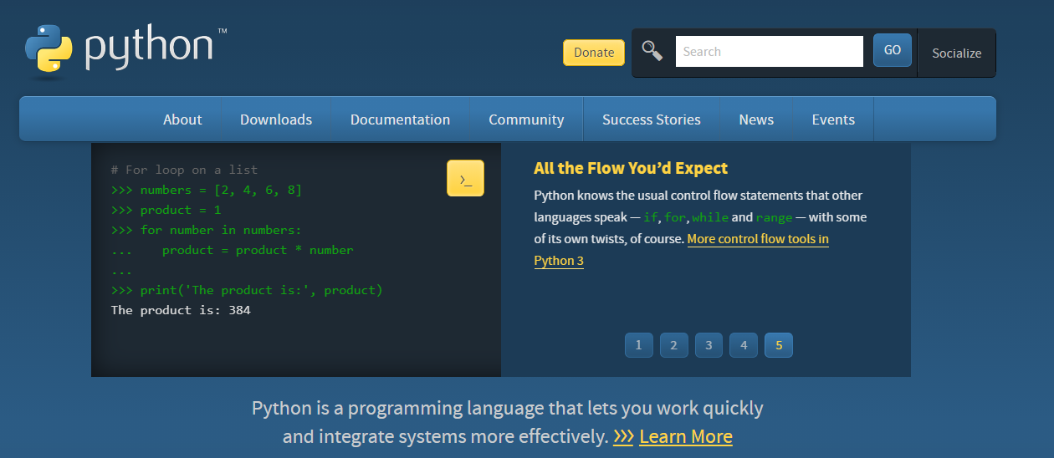

파이썬 기초 01
What is the Python
and VSCode
Basic Class 1 of 7

Slide 2
Hello, Python
파이썬 개요
파이썬 프로그램 설치
파이썬 쉘 사용법
프로그램 작성 및 실행
"Life is short (You need Python)“
인생은 짧으니, 당신은 파이썬이 필요하다.
- Bruce Eckel

Slide 3
파이썬이란?
창시자는 귀도 반 로섬(Guido van Rossum)이 심심한 김에 만든 프로그래밍 언어
미국 공과 대학교(MIT)에서 프로그래밍 입문 수업으로 Python을 많이 사용하기도 한다 (문법이 매우 쉬움)
앱과 웹, 과학 연산, 사물 인터넷(IOT), 게임 등의 프로그램 개발하는 강력한 도구
풍부한 라이브러리와 프레임워크로 머신러닝, 딥러닝 등 인공지능 개발을 위한 언어로서 각광

Slide 4
파이썬 특징
직관적이고 쉽다.
아주 간단한 영어 문장을 읽듯이 보고 쉽게 이해할 수 있도록 구성
널리쓰인다.
구글, 아마존, 핀터레스트, 인스타그램, IBM, 디즈니, 야후, 유튜브, 노키아, NASA 등과 네이버, 카카오톡의 주력 언어 중 하나
개발 환경이 좋다.
게임, 인공지능, 수치해석 등 다양한 라이브러리와 커뮤니티 활성화

Slide 5
퀴즈
Q. 다음 중 파이썬 프로그래밍의 특징이 아닌 것은?
① 구글을 포함한 많은 기업들과 기관에서 사용하고 있다.
② 코딩을 시작하기에 좋은 언어이다.
③ 네덜란드의 귀도 반 로섬이 개발한 언어이다.
④ 다른 언어에 비해 구조가 다소 복잡하지만 성능이 우수하다.

Slide 6
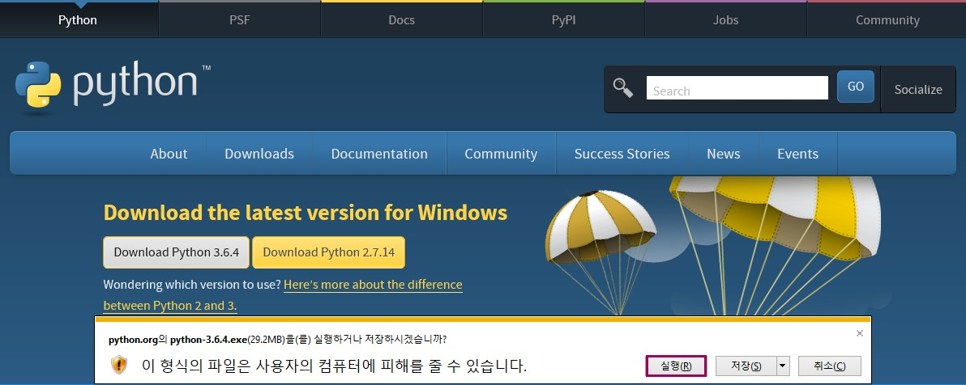
파이썬 프로그램 설치 1
프로그램 다운로드 받기
http://python.org
Downloads > Download Python 3.X.X > 실행 클릭

Slide 7
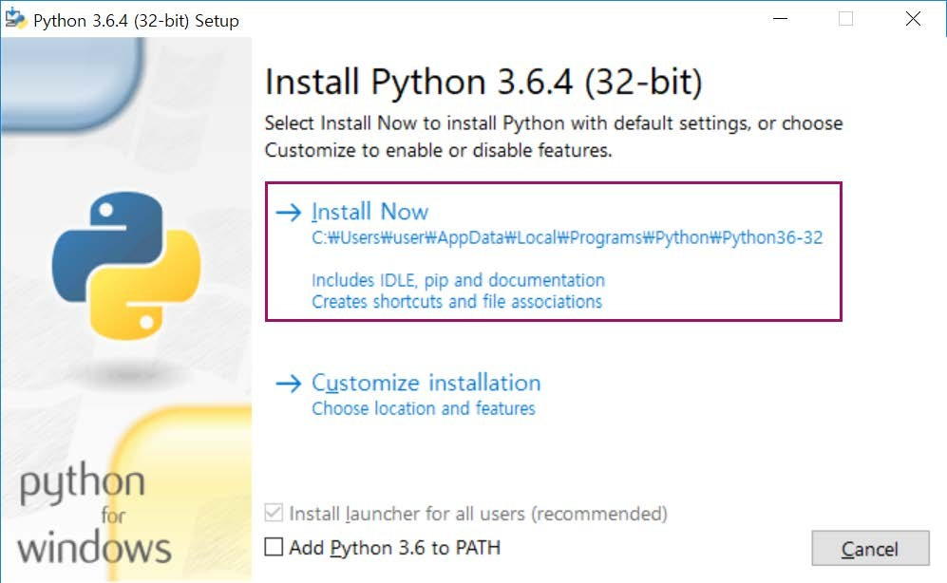
파이썬 프로그램 설치 2
설치 시작
환경 변수란?
시스템상에서 어떠한 프로그램 혹은 관련 설정을 찾을 때 참조하는 시스템 변수

Slide 8
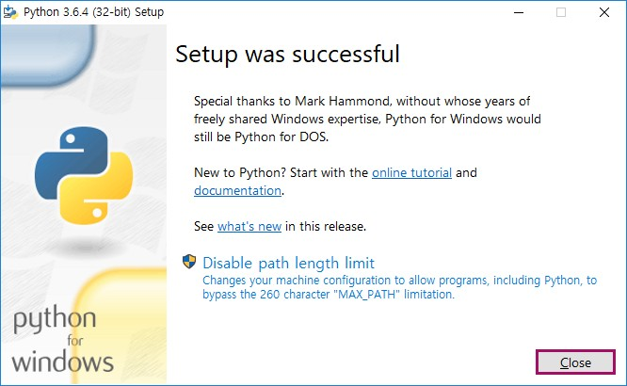
파이썬 프로그램 설치 3
설치 완료

Slide 9
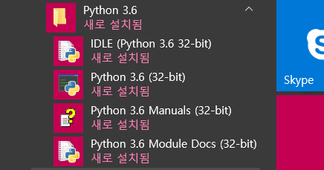
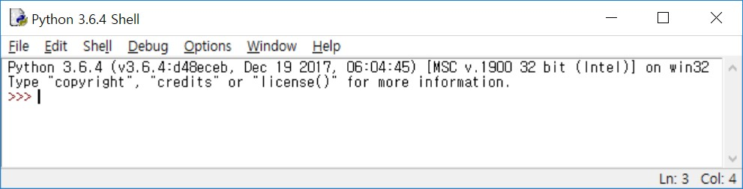
IDLE 프로그램 시작
IDLE : 'Integrated Development and Learning Environment’
파이썬의 '통합 개발과 학습 환경'

Slide 10
IDLE Python Shell
파이썬 쉘 : 직접 파이썬 명령을 입력, 엔터 키를 누르면 바로 그 결과 출력
파이썬 쉘을 계산기처럼 사용
>>> 10 + 20
>>> 10 + 20 * 30
>>> 10 * 20 + 30 * 50

Slide 11
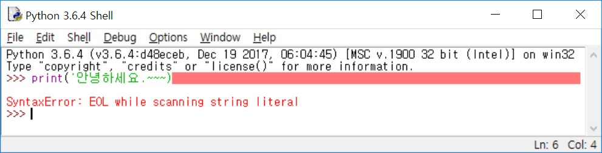
IDLE Python Shell
‘안녕하세요~~~’를 화면에 출력
>>> print(‘안녕하세요~~~’)
안녕하세요~~~
>>>
오류 메시지 출력

Slide 12
퀴즈
Q. 파이썬 공식 사이트의 이름은?
① python.org ② python.net ③ python.com ④ python.biz
Q. 다음은 파이썬 프로그램 개발 툴인 IDLE에 관한 설명이다. 맞지 않는 것은?
① IDLE은 자체 에디터를 내장하고 있어 이를 이용하여 프로그래밍이 가능하다.
② IDLE은 파이썬에서 그래픽 프로그램을 개발하는 데 필요한 툴이다.
③ IDLE의 파이썬 쉘에서는 파이썬 프로그램 명령을 직접 입력하고 실행할 수 있다.
④ 파이썬 프로그램 개발을 위한 통합 개발과 학습을 위한 툴이다.

Slide 13
의외로 유명한 소스코드 작성시 사용하는 툴
⑴ 메모장
- 기능은 뛰어나지 않지만 모든 컴퓨터에 설치되어 있기 때문 에 간단한 프로그램 작성하기 편리
⑵ 서브라임 텍스트(Sublime Text)
- 유료/무료, 무료 버전으로도 기능이 막강하여 학교와 기업 등에서 많이 사용
⑶ 비주얼 스튜디오(Visual Studio) :
유료/무료, 마이크로소프트사에서 개 발한 프로그램으로 C, 자바 등 기존 프로그래머들이 많이 사용,
무료 버전으로도 충분히 사용 가능
⑷ IDLE의 텍스트 에디터
- 앞 절에서 설치한 IDLE 프로그램에 기본으로 내장된 텍스트 에디터로 파이썬 프로그래밍에 최적화

Slide 14
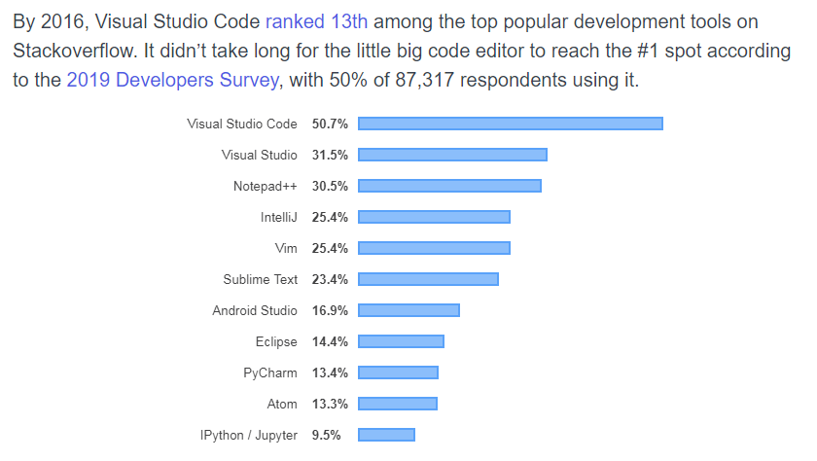
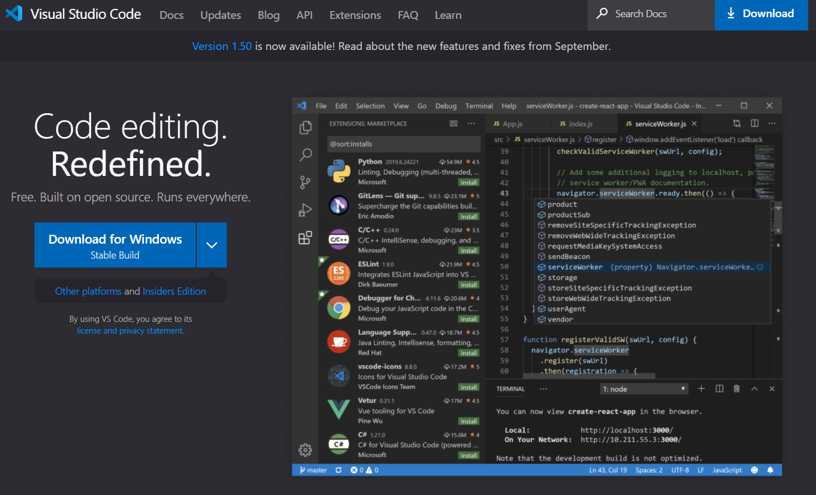
개인적 취향 저격 VScode

Slide 15
개인적 취향 저격 VScode
간편하다
디버깅 가능
언어별 확장 플러그인이 존재
현재 인기있는 뜨거운 IDE
https://code.visualstudio.com/

Slide 16
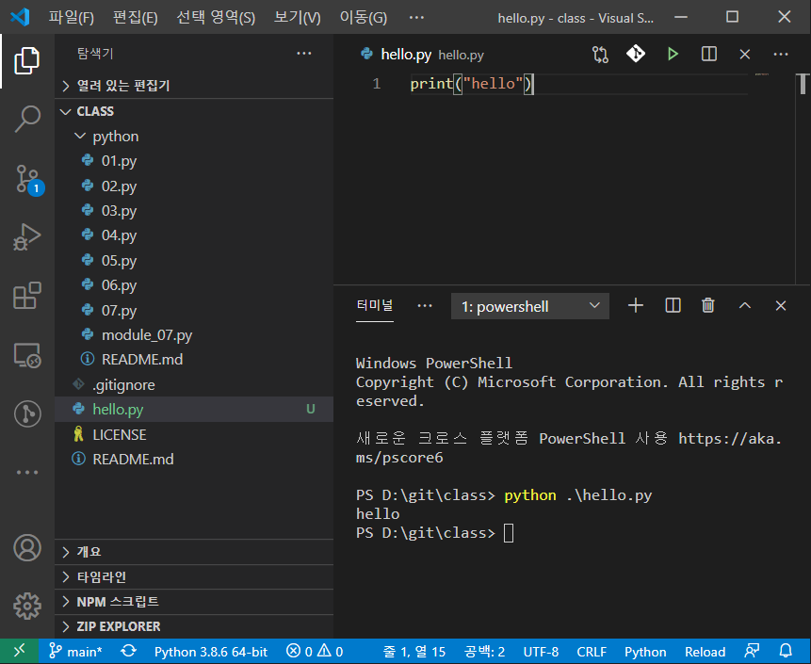
IDE 구성
Vscode
print(“hello”)
소스코드 영역
파일 및 확장 영역
쉘 영역

Slide 17
파이썬 프로그램 작성 및 실행
Vscode
무료임 가벼움
확장성이 높음
대부분의 언어 수용 가능
요즘 대세임(2018 ~)
Python example
print(“hello”)

Slide 18
퀴즈
Q. 파이썬 프로그램 소스 파일의 파일 확장자는 무엇인가?
① .pyth ② .py ③ .hwp ④ .txt

